Slide 1
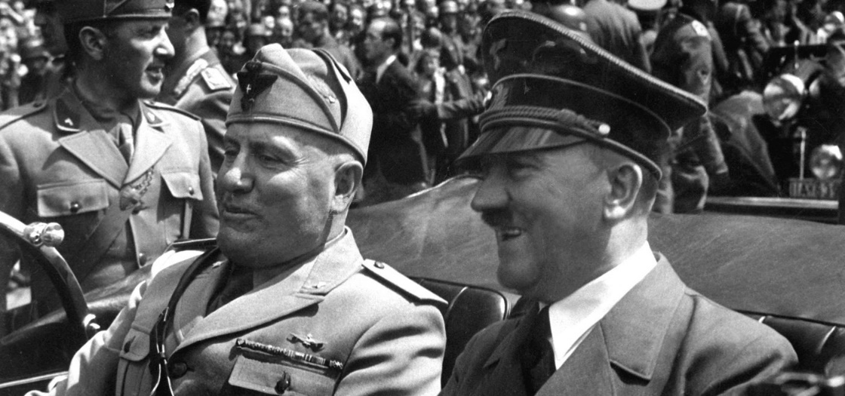
Az olasz fasizmus és a tekintélyuralmi rendszerek

Slide 2
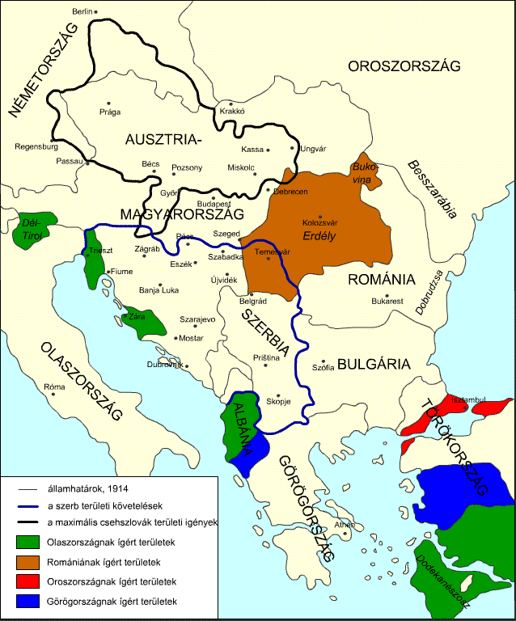
Előzmények
1919 – Itália csalódott – a győztes oldalon végzett az I. VH után, DE NEM kapja meg a remélt területeket az Antanttól
A háború romba döntötte a nemzetgazdaság jelentős részét, tovább mélyítette az itáliai félsziget északi és déli részei közötti történelmi ellentétet
A szélsőjobboldal egyik prominens szerveződése volt a fasiszta mozgalom. Alapítója: Benito Mussolini (1883-1945)

Slide 3
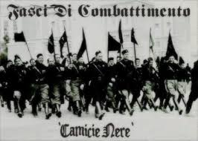

A szélső jobboldal megerősödése
1919-ben Mussolini Milánóban alapította meg a volt frontharcosok támogatására számító Fasci di Combattimentót (Hadviseltek Szövetsége)
A párt programja: a parlamentet, a polgári liberalizmust és a baloldalt támadó
A fasizmus legnagyobb különbsége a nácizmustól: nincs fajelmélet

Slide 4
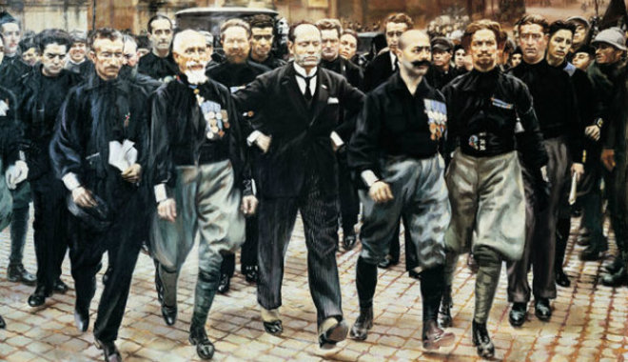
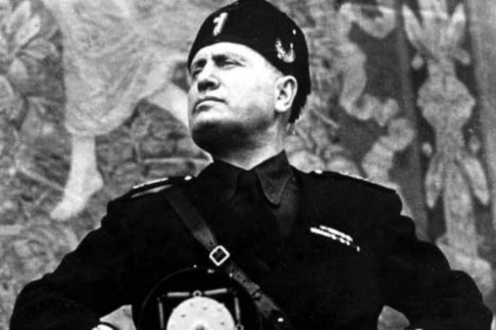
A fasiszták szervezete
Létrejött a párt magánhadserege is: a feketeingesek
Vezérük – a Duce – szerint a hanyatló liberális állam nem képes a „vörös veszély” (kommunizmus) elhárítására, ezért az állam védelmében megelőző forradalomra van szükség

Slide 5
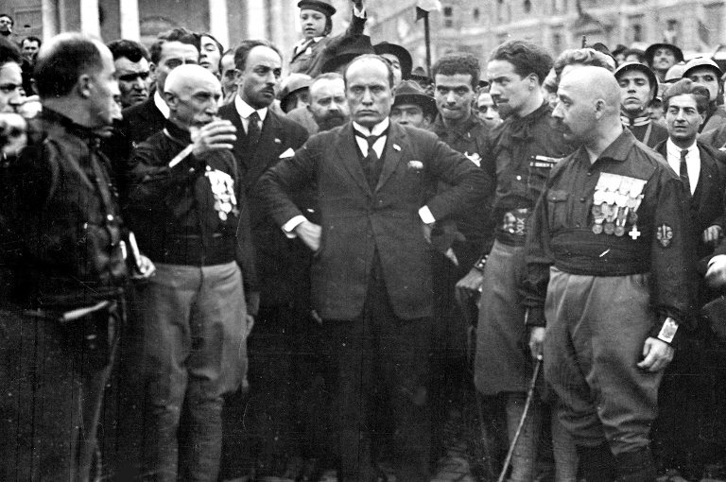

A hatalom megszerzése és kiépítése
1922 októberében a fasiszták nagyszabású római menetelésre készültek, hogy demonstrálják a Duce iránti hűségüket és rávegyék III. Viktor Emánuel királyt Mussolini bevonására a kormányba.
Ez volt a Marcia su Roma (római menetelés)

Slide 6
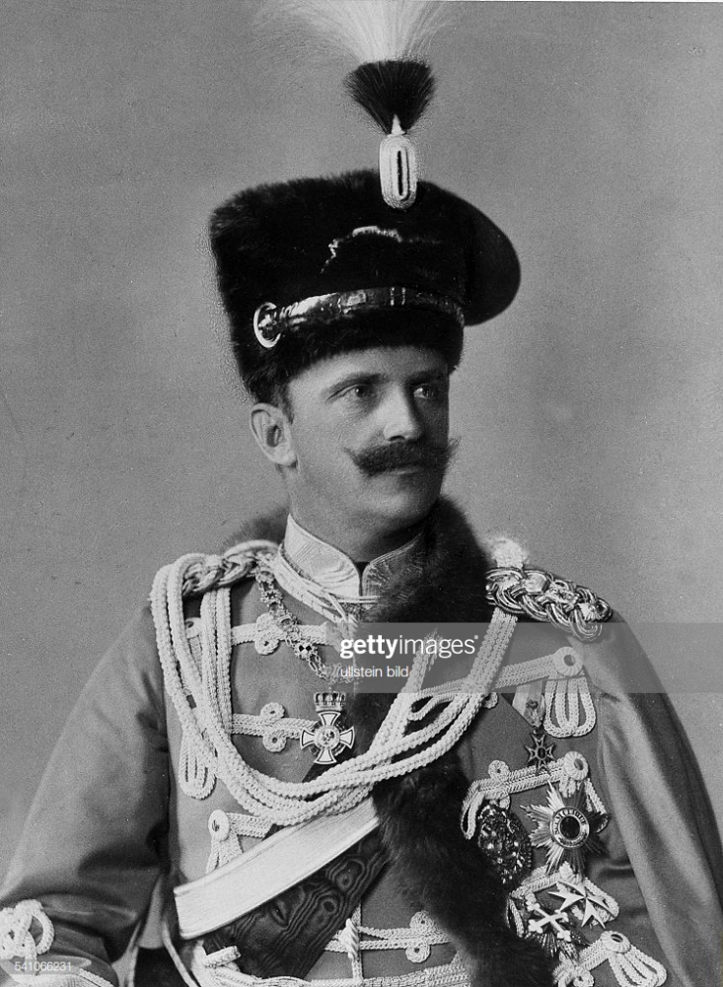
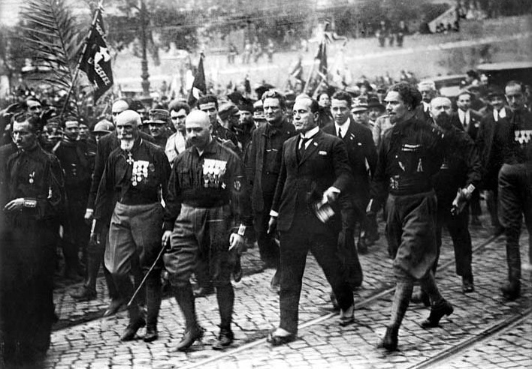
Fasiszta hatalomátvétel
A király a rendkívüli állapot kihirdetése helyett úgy döntött, hogy meneszti az eddigi miniszterelnököt, Factát, s helyére Mussolinit nevezi ki (ekkor még koalíciós kormány)
1922. október 28-án a fasiszta egységek diadalmenetben vonulhattak be Rómába

Slide 7
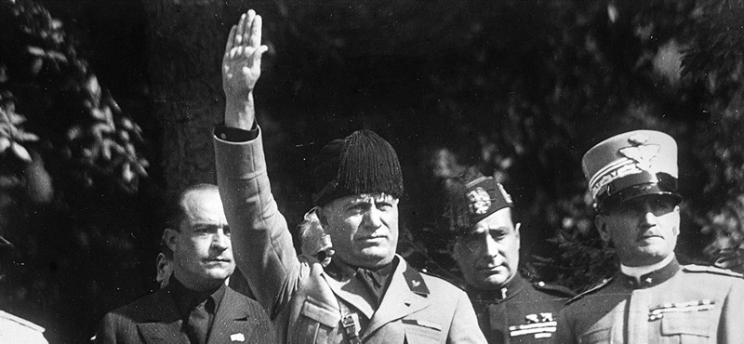
Fasiszta hatalomátvétel
1923 januárjában létrehozta a parlamenttel párhuzamosan működő Fasiszta Nagytanácsot, valamint a katonailag szervezett fasiszta alakulatokból a Milíciát
Ezután a megfélemlített parlamenttel elfogadtatta azt a törvényt, hogy a listás választásokon 25%-ot szerző párt megkapja a mandátumok 2/3-át

Slide 8
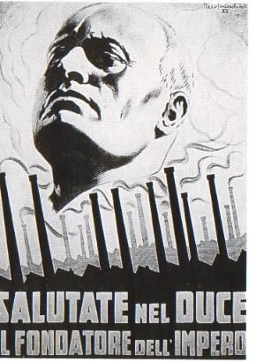

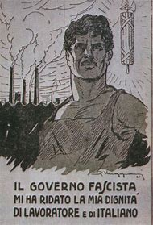
A fasiszta állam kiépítése
Mussolini néhány év alatt (1929-re) felszámolta az alkotmányosságot, a parlamentet, a pártokat, a szabad sajtót
Felvette a vezér (olaszul: duce) címet, és totális diktatúrát épített ki
Államosítás - Állami ellenőrzés alá vonták a szakszervezeteket, létrehozva az ún. korporációs rendszert
Korporáció = hivatásrend, a munkaadók, a munkavállalók és az állam közösen döntenek a vállalatokról a cégekről és általánosan a munka világáról

Slide 9
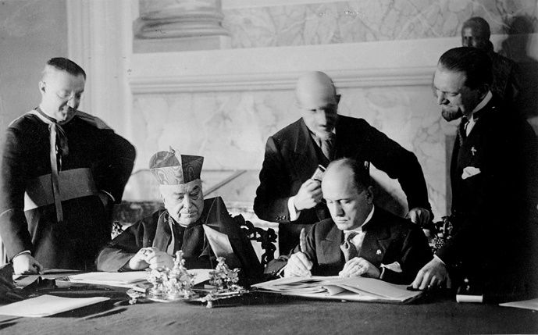
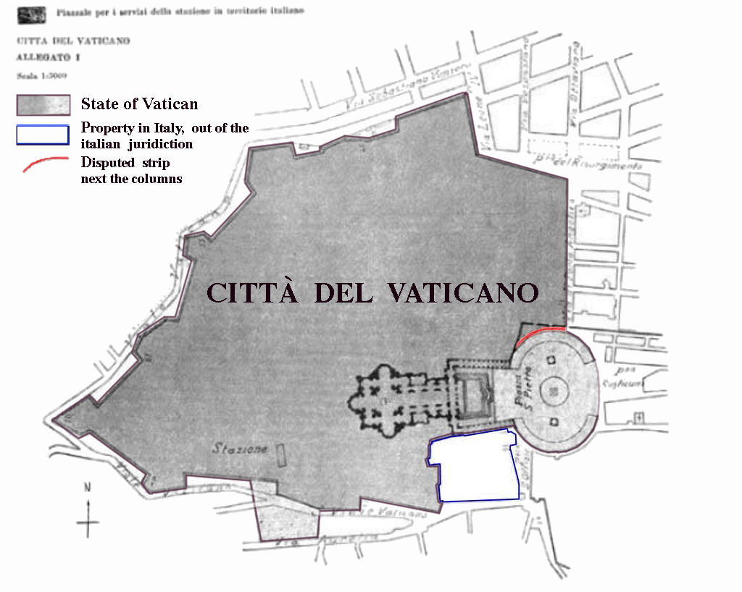
A fasiszta állam működése
Az erőszakkal fenntartott rend és nyugalom mellett, a teljes államhatalom birtokában a fasiszták fejlesztették Olaszország gazdaságát, kiterjesztették az állami gondoskodást
Mussolini a katolikus és vallásos olaszország miniszterelnökeként régi adósságot rendezett, amikor megállapodott a pápasággal (XI. Piusz). A lateráni szerződésben - 1929 - elismerte a katolikus vallást államvallásnak és a vatikánt független államnak.

Slide 10
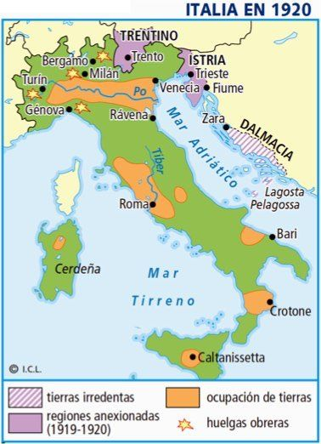
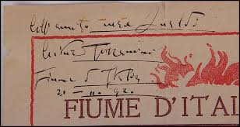
A fasiszta állam törekvései az 1920-as években
A fasiszta olaszország az 1920-as években elsősorban Közép-Európában és a Balkánon akart befolyásra szert tenni, s fő ellenfele a Szerb–Horvát–Szlovén Királyság volt
Mussolini megerősítette Fiume megszerzését, melyet a világ tudomásul vett

Slide 11
Köszönöm a figyelmet!

